Slide 1
Lo screening neonatale per le immunodeficienze primitive

Slide 2
Immunodeficienze: malattie rare
Ma quanto rare?
Ad oggi
se ne conoscono 416 tipi diversi
Picard C, et al. International Union of Immunological Societies: 2017 Primary Immunodeficiency Diseases Committee report on inborn errors of
immunity. J Clin Immunol 2017

Slide 3
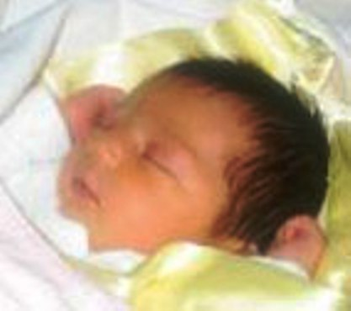
Nel 2008
nasce Francesco
Nato a termine, tutto ok
nei 6 mesi successivi
Scarso accrescimento, non infezioni
a 6 mesi
Rinite, scarsa febbre, sindrome simil-influenzale
Muore nel sonno
Morte in culla

Slide 4
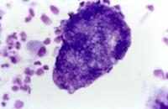
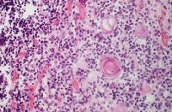
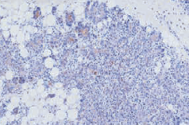
Autopsia
Polmonite, estesa a
entrambi i polmoni
Pneumocystis jirovecii
Linfonodi non visibili
Timo ipoplasico, “vuoto”
Diagnosi: SCID

Slide 5
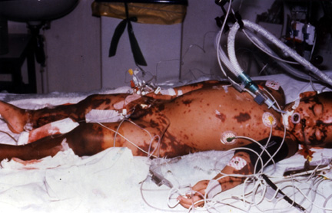
Quali sono i primi sintomi di immunodeficienza
congenita?
Infezioni severe
Meningite
Encefalite
Ascessi
Sepsi
Osteomielite
Polmonite
Da germi opportunisti
Frequenti
Complicanze e sequele permanenti
Insorgenza nel primo anno di vita

Slide 6
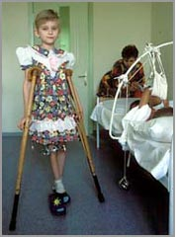
Quando l’infezione è particolarmente severa è
facile diagnosticare un’immunodeficienza
Ma spesso è tardi
perché ci sono già
danni e sequele
permanenti

Slide 7
Non volevamo più
arrivare sempre tardi…
?

Slide 8
E come si poteva arrivare prima delle infezioni?
Alla nascita i bambini con immunodeficienza sono sani…
SCREENING NEONATALE!!!

Slide 9
Per quali malattie può essere adottato uno screening?
Incidenza non trascurabile: 6 milioni DI pazienti con IDP nel mondo (ca 5000 in Italia)
Alta morbilità e mortalità
Esistenza di una terapia efficace in grado di modificare il decorso della malattia una volta diagnosticata
E…un test affidabile ed economico per lo screening!!!!

Slide 10
WASHINGTON – January 27, 2010
In uno storico voto, il 21 gennaio 2010 il Secretary's Advisory Committee for Heritable Disorders in Newborns and Children (ACHDNC)
ha deciso all’unanimità
di raccomandare l’aggiunta dello screening per SCID
al pannello routinario di screening
Ricerca dei TREC, miglior test
Costo per test > 5$

Slide 11
Kwan A. et al., JAMA 2014 Aug 20;312(7):729-38
Per ottenere 52 diagnosi:
1370 richiamati allo screening
(0,45%o)
Bambini screenati: 3.030.083
52 casi di:
SCID tipiche
Leaky SCID
Omen
Incidenza: 1:58.000
Incidenza attesa prima del progetto: 1:100.000
Costo per test: 6 $

Slide 12
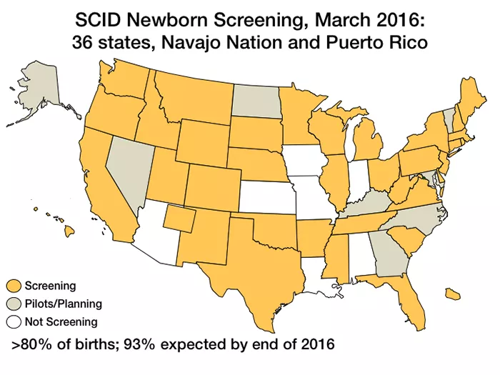

Slide 13
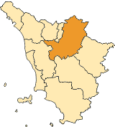
Cosa si sta facendo in Italia?
Due progetti di screening per SCID
in Regione Toscana
1
Spettrometria di Massa
su DBS
(per ADA e PNP)
2
TREC + KREC su DBS
Finanziati da
Regione Toscana
Ministero della Salute

Slide 14
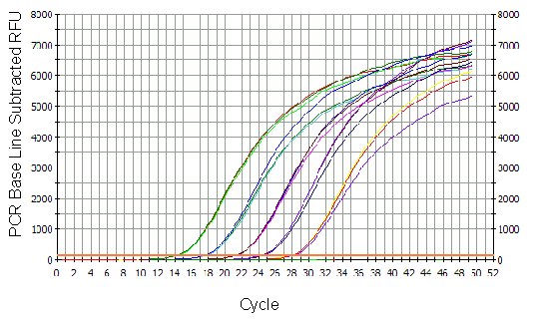
Screening con TREC+KREC
costo per paziente 5€
60, 000 bambini screenati
TRIPLEX RT-PCR
Cut-off
TREC : 25 copie/ul
KREC: 10 copie/ul
Notes:
PARTIAMO DA TREC E KREC:
Tra questi ci sono 2600 screenati alla nascita inviati da Arezzo mediante sottop linf su sangue cordonale tra febb 2014 e aprile 2016
More than 23000 children have been screened so far, from..until..
None abnormality of TRECs values has been found so far. So no false positive. SI CONFERMA L ASSENZA DI FALSI POSITIVI QUINDI LA SENSIBILITà DEL METODO
Instead, low expression of KRECs has been found 4 times: 3 cases were false positive. In fact Krec were present on peripheral blood.
In 1 case patient was affected by Bruton disease and in the last case patient presented absent IgA and IgM and absent CD19 .BTK present and no genetic mutations of RAG1,RAG2,TACI,ICOS. KREC on peripheral blood sample were absent, too. A 3,5 mesi sono comparse iga e igm e linf b. E’ transitoria immaturità dei linf B o luna di miele di immunodeficit che si manifesterà? Lo ptremo sapere solo seguendolo nel tempo
Ci potrebbero dire che abbiamo soglia troppo alta, invece la nostra è bassa.

Slide 15
Il nostro sistema immunitario è fatto da tante cellule con compiti diversi…chi attacca i virus, chi mangia i batteri...
ma le 2 più importanti sono
i linfociti T e i linfociti B

Slide 16
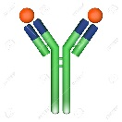
SCID: ImmunoDeficienza Severa Combinata
I linfociti B producono gli anticorpi
I linfociti T si ricordano delle infezioni e uccidono i virus

Slide 17
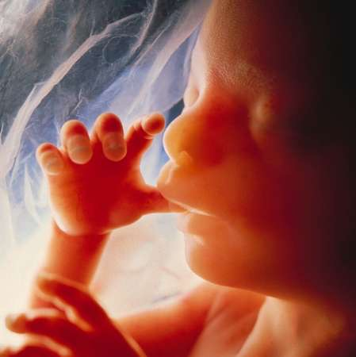
Già durante
la vita intrauterina i linfociti T e B vengono prodotti…..
……e da cellule immature si trasformano in cellule mature

Slide 18
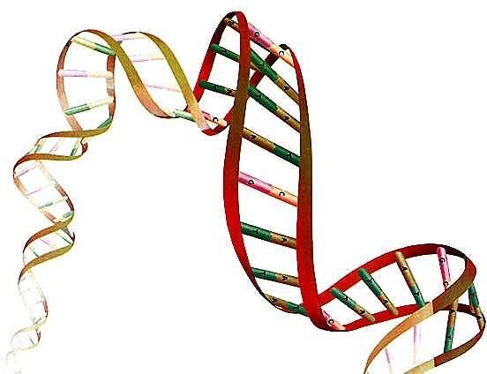
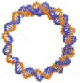
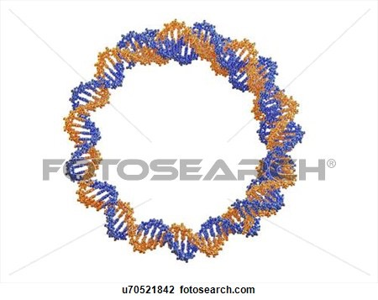
Le parti “avanzate si chiudono a cerchio e
i cerchietti si chiamano
TREC(T) e KREC(B)
Mentre maturano, i linfociti tagliano le parti in più di DNA e le buttano via dalla cellula
Quindi se si producono tanti TREC e KREC vuol dire che
i linfociti T e B sono maturati bene!!
Notes:
Infatti durante la loro maturazione i linfociti perdono dei pezzettini di DNA superflui, ecco che allora noi possiamo andare a cercare proprio quei pezzettini e se non ne troviamo abbastanza vuol dire che i linfociti non si sono formati bene e allora il bambino potrebbe presentare un’immunodeficienza.

Slide 19
E’ un buon metodo di screening…
Sensibilità vicino al 100%
Specificità più bassa: aumentano i falsi positivi ma con retest si riducono i richiami

Slide 20
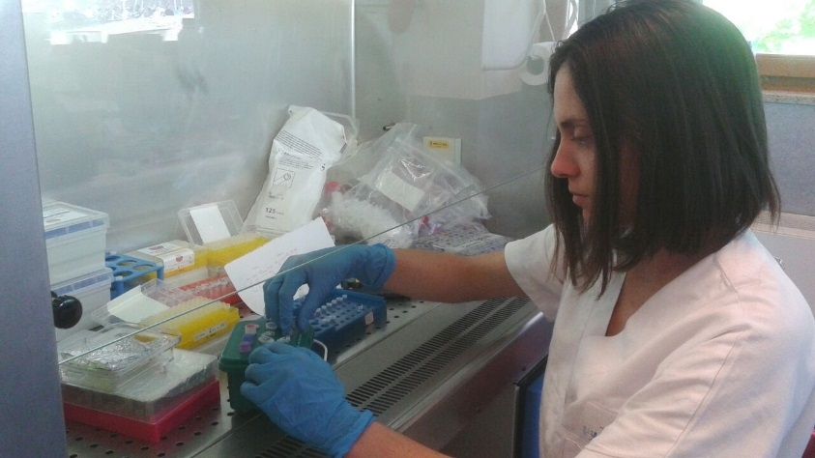
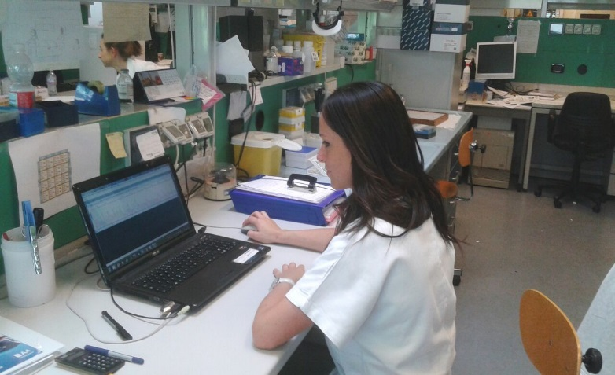
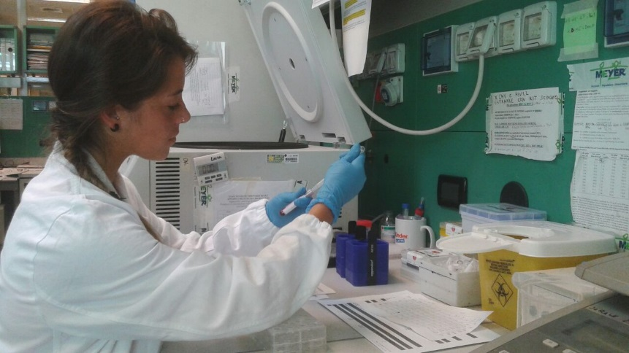
Ogni giorno, per lo screening delle IDP nel laboratorio di Immunologia del Meyer…
1. Dosiamo TREC e KREC
2. Valutiamo linfociti T e B
3. Cerchiamo il difetto genetico che ha causato il difetto immunitario

Slide 21
Ogni giorno, per lo screening delle IDP nel laboratorio di Immunologia del Meyer…facciamo anche di più…
Spettrometria di massa
Diagnosi di deficienza di adenosin deaminasi e purina nucleoside fosforilasi in meno di 24h

Slide 22
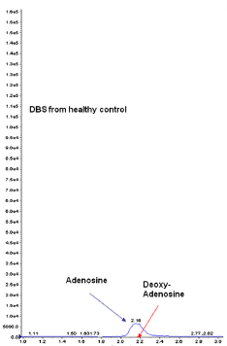
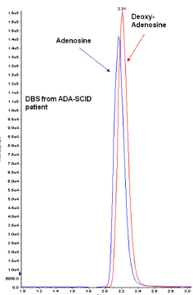
Che risultati ci dà la spettrometria di massa?
ADA-SCID
SANO

Slide 23
Quando i rifiuti si accumulano per le strade fanno male…
…e se si accumulano nelle cellule fanno male lo stesso..

Slide 24
Quando si fa la diagnosi così velocemente abbiamo tanti modi per non fare accumulare i rifiuti...
Enzima sostitutivo
Terapia genica
Trapianto di cellule staminali precoce (= prognosi migliore)

Slide 25
Nel 2015 nasce Andrea
Nato a 35 settimane, tutto ok
Allo screening
Assenza totale di KREC (“scarti” dei linfociti B)
Si ripetono i test, piu approfonditi
Assenza di KREC
Assenza di linfociti B
Assenza di anticorpi prodotti

Slide 26
Andrea
non si ammalerà...crescerà bene
...non presenterà una meningite, un’otite o quella polmonite...
…tanto grave per
Francesco, Niccolò o Daniele nati purtroppo prima dello screening neonatale..

Slide 27
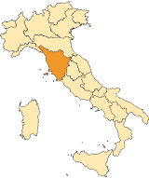
E se Andrea non fosse
nato in Toscana?
NBS for SCID in Italy
La Toscana è la prima regione dove sono partiti programmi pilota di screening neonatale di immunodeficienze
Notes:
macchia di leopardo e parecchio arretrata in alcune regioni. Gli screening neonatali obbligatori sono solamente tre: Anche se ormai da anni è disponibile uno screening allargato, per permettere di identificare alla nascita la presenza di un rilevante numero di altre malattie (da 20 a 40, a seconda dei pannelli utilizzati) in aggiunta alle tre già oggetto di screening obbligatorio. Oggi solo Toscana e Umbria adottano, oltre allo screening esteso, anche lo screening per le immunodeficienze primitive.
“postcode lottery”,

Slide 28
Difendete il mio diritto ad una diagnosi precoce e quindi ad una terapia migliore!!
“Disposizioni in materia di accertamenti diagnostici neonatali obbligatori per la prevenzione e la cura per le malattie metaboliche ereditarie”.
Notes:
No alla differenziazione regionale
Speriamo che i nostri incoraggianti risultati possano creare i presupposti per estendere il programma di screening neonatale per le immunodeficienze a tutte le regioni di Italia in un futuro prossimo.

